Slide 1
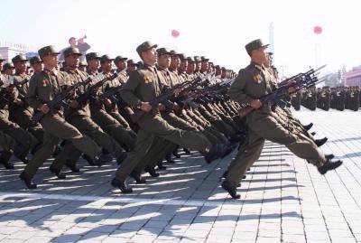
Eten in Noord-Korea
In Noord-Korea heerst een schrikbewind
Al jaren
Een mensenleven is niets waard
Brood breken

Slide 2
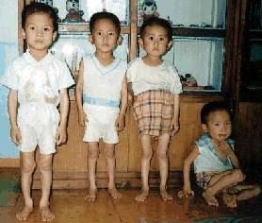
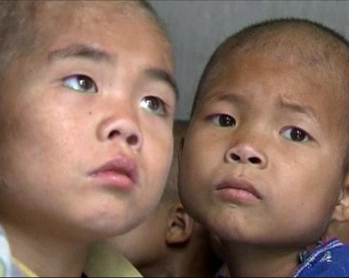
Eten in Noord-Korea
70 % van de bevolking van Noord-Korea lijdt aan dagelijks voedseltekort
Brood breken

Slide 3
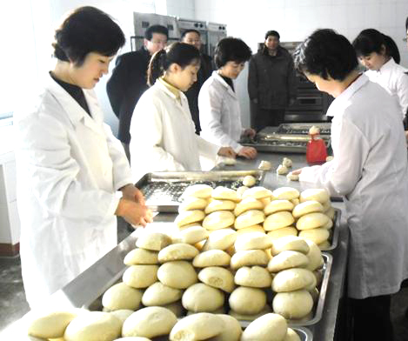
Eten in Noord-Korea
ORA ondersteunt 6 bakkerijen
Dagelijks rollen per bakkerij zo’n 3.000 broodjes uit de ovens
Brood breken

Slide 4
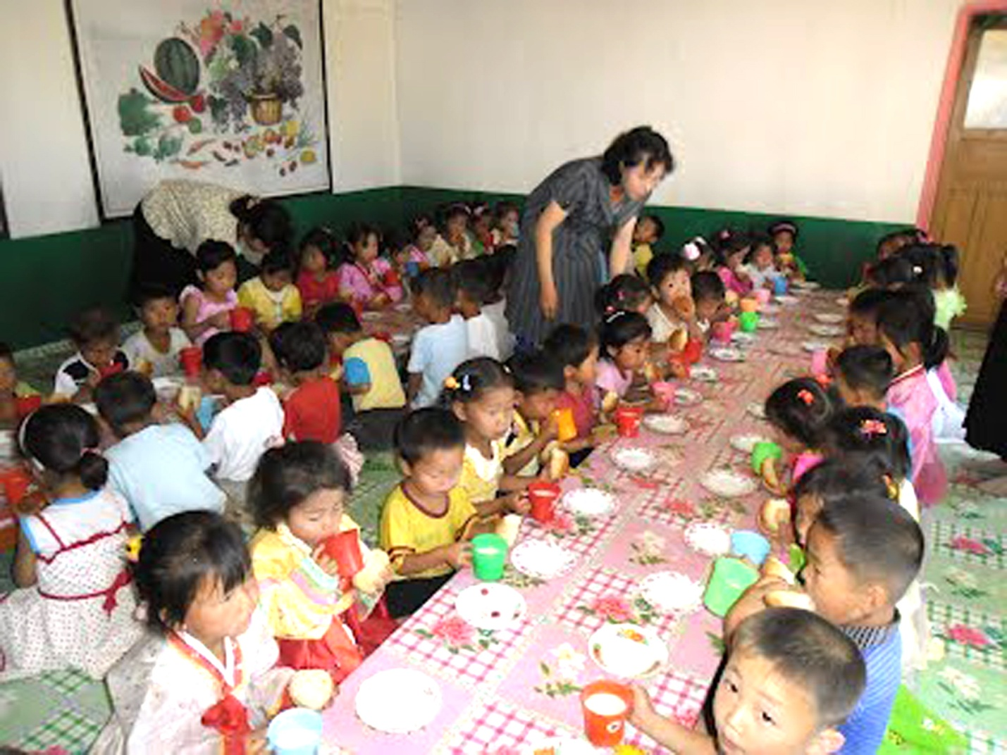
Eten in Noord-Korea
De broodjes worden gratis uitgedeeld aan kinderen op scholen en in weeshuizen
Soms dit enige voedsel dat zij op een dag krijgen
Brood breken

Slide 5
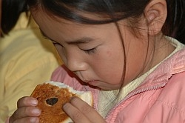
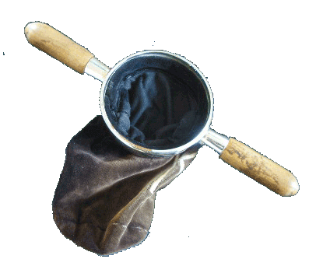
Eten in Noord-Korea
Help kinderen in Noord-Korea
* voor € 8,50 helpt u 100 kinderen met brood
info@stichtingora.nl www.stichtingora.nl

